Slide 1
Ứng dụng thuật toán KNN vào bài toán phân loại màu ảnh
Môn: Nhập Môn Trí Tuệ Nhân Tạo
Nhóm 3
01
02
03

Slide 2
Nội dung
01
Bài toán phân loại màu ảnh
02
Thuật toán KNNs cho bài toán phân lớp.
03
Ứng dụng thuật toán KNN vào bài toán phân loại màu ảnh

Slide 3
01
Bài toán phân loại màu ảnh

Slide 4
1. Bài toán phân loại màu ảnh
Phân loại màu ảnh là một nhiệm vụ quan trọng trong xử lý ảnh số, có ứng dụng rộng rãi trong nhiều lĩnh vực như y tế, công nghiệp, nông nghiệp, v.v. Mục tiêu của bài toán là tự động phân loại các pixel trong ảnh thành các lớp màu khác nhau
Một số ứng dụng thực tế:
Phân tích hình ảnh y tế: như hình ảnh X-quang, để phát hiện các bệnh lý.
Kiểm soát chất lượng trong công nghiệp: phát hiện các lỗi trong sản phẩm
Phân loại nông sản: phân loại trái cây theo độ chín.

Slide 5
02
Thuật toán KNNs cho bài toán phân lớp.

Slide 6
2. Thuật toán KNNs cho bài toán phân lớp.
Ý tưởng
Với một tập các ví dụ học (huấn luyện)
Đơn giản là lưu lại các ví dụ học
với một ví dụ cần phân loại/dự đoán
Xét quan hệ giữa ví dụ đó với các ví dụ học để gán giá trị của hàm mục tiêu (một nhãn lớp, hoặc một giá trị thực)

Slide 7
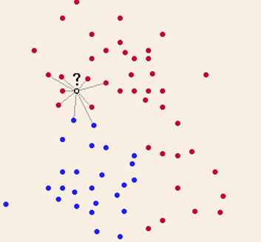
2. Thuật toán KNNs cho bài toán phân lớp.
Thuật toán KNN với bài toán phân loại
Mỗi ví dụ x được biểu diễn bởi hai thành phần:
Vecto đặc trưng x = (x1, x2, . . . , xn), trong đó xi ∈ R
Nhãn lớp của ví dụ
Giai đoạn học (huấn luyện): Lưu lại các ví dụ trong tập dữ liệu huấn luyện
Giai đoạn phân lớp: Để phân lớp cho ví dụ mới z:
Tính khoảng cách của z với tât cá các ví dụ học x trong tập học
Xác định k láng giềng gần nhất của z
Phân z vào lớp chiếm số đông (the majority class) trong số các lớp của các ví dụ học.
Phân loại màu sử dụng KNN

Slide 8
2. Thuật toán KNNs cho bài toán phân lớp.
Ưu điểm:
Đơn giản, dễ hiểu, dễ triển khai.
Độ phức tạp tính toán của quá trình training là bằng 0.
Nhược điểm:
KNN có thể bị ảnh hưởng nhiều bởi các nhiễu hoặc dữ liệu không chuẩn.
KNN yêu cầu lưu trữ toàn bộ tập dữ liệu huấn luyện trong bộ nhớ, điều này có thể là một vấn đề với các tập dữ liệu lớn
Tốc độ chậm trọng giai đoạn phân loại, do phải so sánh ví dụ mới với toàn bộ tập học

Slide 9
03
Ứng dụng thuật toán KNN vào bài toán phân loại màu ảnh

Slide 10
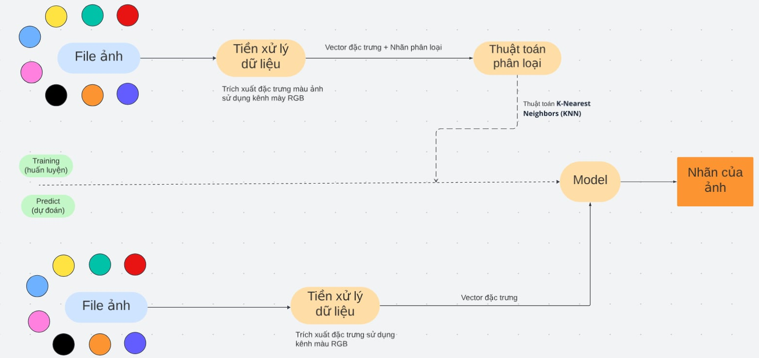
3. Ứng dụng thuật toán KNN vào bài toán phân loại màu ảnh
Sơ đồ:

Slide 11
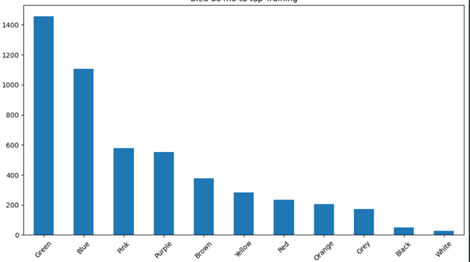
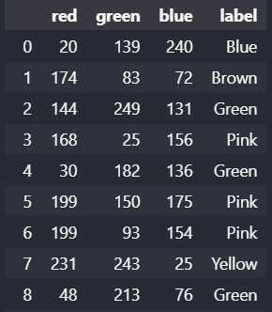
3. Ứng dụng thuật toán KNN vào bài toán phân loại màu ảnh
a. Mô tả tập dữ liệu
Tập dữ liệu của mô hình bao gồm 2 loại: tập Training, tập Test
Tập Training là file csv chứa 3 đặc trưng được phân tích theo biểu đồ màu RGB và nhãn của 5053 màu được chia làm 11 nhóm màu, mỗi màu tương ứng với một dòng trong file csv
Tập Test gồm 307 file ảnh với đầy đủ 11 nhóm màu kể trên, chưa được trích xuất đặc trưng.

Slide 12
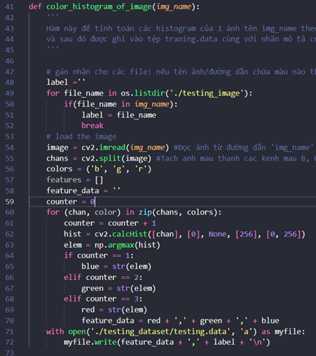
3. Ứng dụng thuật toán KNN vào bài toán phân loại màu ảnh
b. Trích xuất đặc trưng
Đối với tập Test
Để lấy các đặc trưng về màu sắc của ảnh, ta sử hàm color_histogram_of_imag để tính toán các histogram của 1 ảnh tên img_nam theo biểu đồ màu RGB, sau đó đặc trưng của mẫu dữ liệu sẽ được ghi vào tệp testing.data cùng với nhãn mô tả. Nhãn sẽ được lấy theo tên của thư mục chứatệp

Slide 13
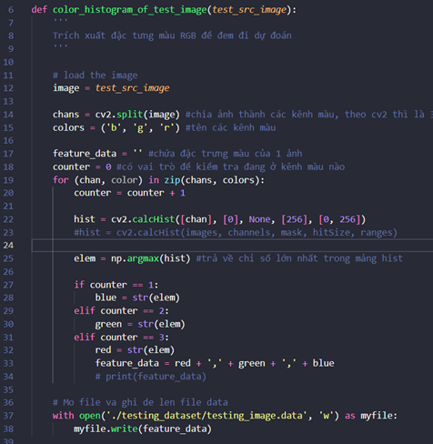
3. Ứng dụng thuật toán KNN vào bài toán phân loại màu ảnh
b. Trích xuất đặc trưng
Đối với tập ảnh đem đi dự đoán
Sử dụng hàm color_histogram_of_test_image với chức năng và cách làm tương tự hàm color_histogram_of_imag, tuy nhiên được bỏ đi phần gán nhãn

Slide 14
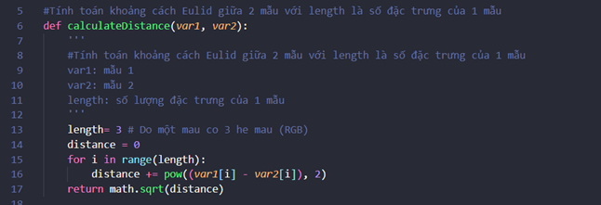
3. Ứng dụng thuật toán KNN vào bài toán phân loại màu ảnh
C. Phân loại sử dụng KNN
1. Xây dựng hàm tính khoảng cách: dùng khoảng cách Ơ-clit

Slide 15
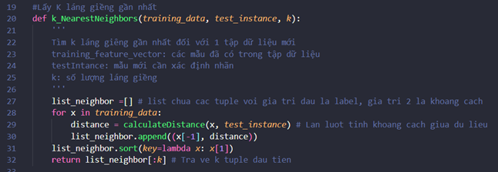
3. Ứng dụng thuật toán KNN vào bài toán phân loại màu ảnh
C. Phân loại sử dụng KNN
2. Chọn k láng giềng gần nhất

Slide 16
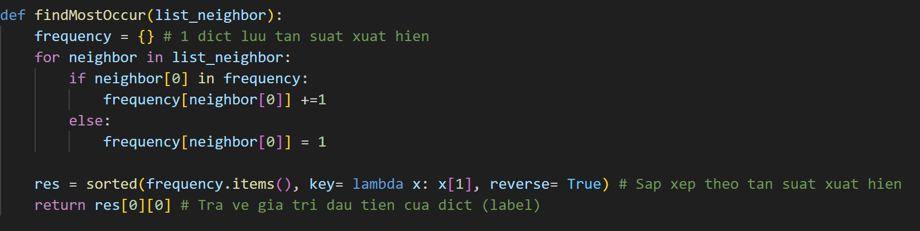
3. Ứng dụng thuật toán KNN vào bài toán phân loại màu ảnh
C. Phân loại sử dụng KNN
3. Xác định nhãn chiếm đa số
4. Gán nhãn cho mẫu dữ liệu

Slide 17
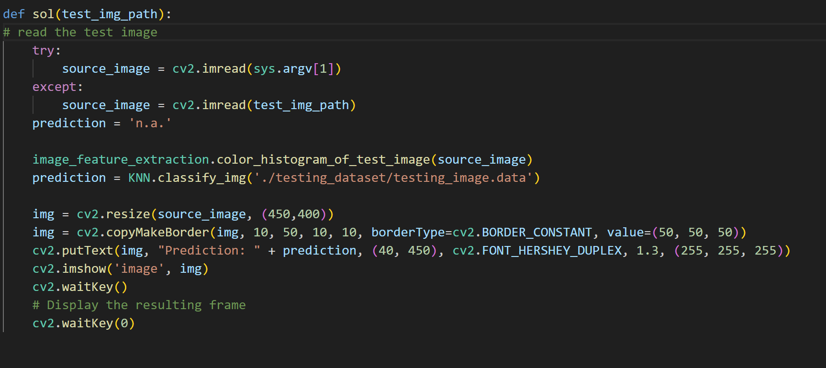
3. Ứng dụng thuật toán KNN vào bài toán phân loại màu ảnh
D. Áp dụng thuật toán trong phân loại

Slide 18
Thanks!

